Slide 1

Em memória a nossos queridos companheiros que nos assistem.

Slide 2
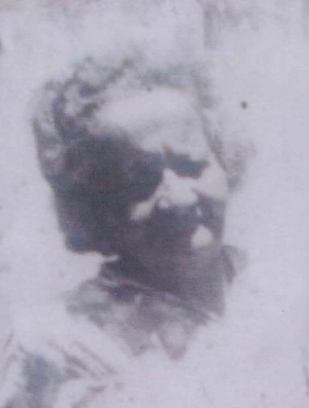
ALMELINDA DO AMARAL
Foi uma das primeira frequentadoras do Kardec. A primeira cozinheira que cuidava com amor de tudo. Tornou-se ‘cobradora’ de mensalidade dos associados indo de casa em casa para receber. O Kardec estava bem no início de suas atividades.

Slide 3
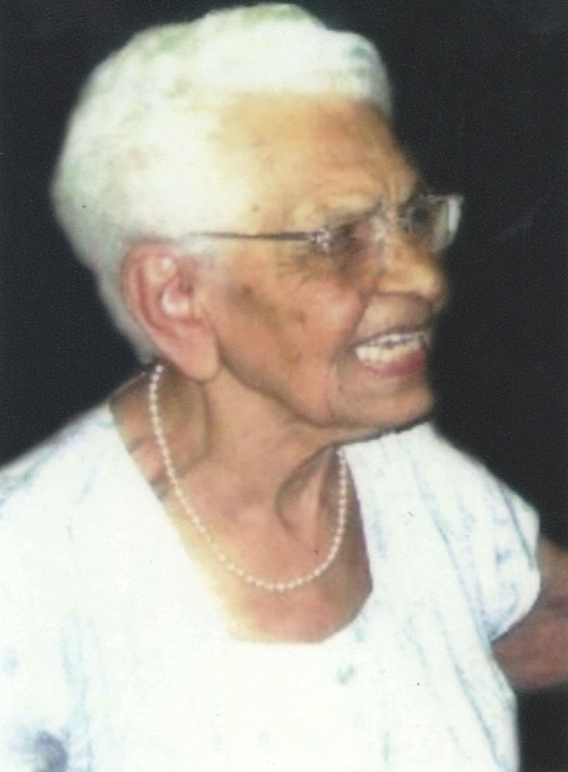
Anita Barros Costa
Anita foi a primeira zeladora do Kardec, tendo morado na instituição por mais de 35 anos. De origem simples, era uma trabalhadora consciente e mãe amorosa. Nos eventos estava sempre à disposição e deixava tudo limpo e arrumado ao final deles. Sua simpatia era sua marca maior como se vê na foto.

Slide 4
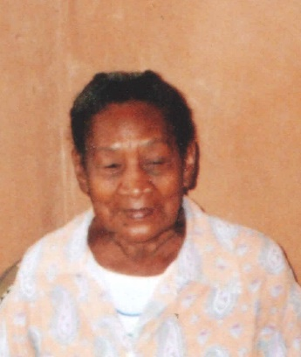
OLINDA
Foi uma das grandes trabalhadoras do Kardec. Mãe da zeladora Dirce, cuidava com amor da cozinha nos eventos. Às vezes passava a madrugada inteira cozinhando legumes para fazer maionese. Simples e de coração enorme, jamais negava qualquer ajuda no Kardec.

Slide 5
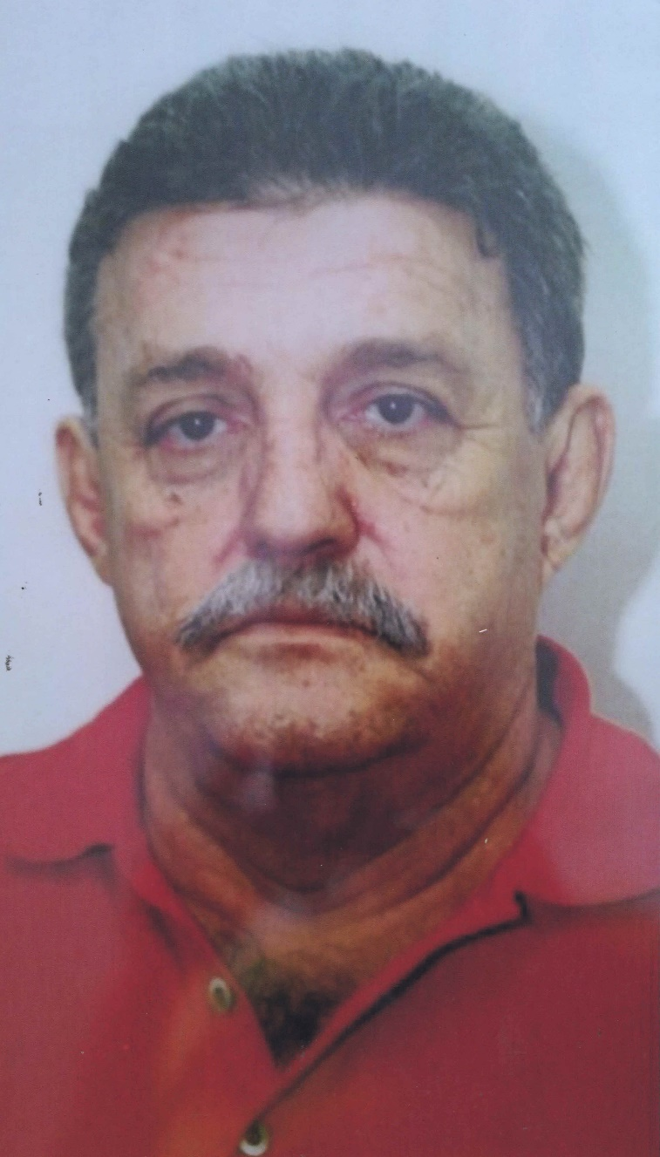
José Carlos do Amaral
Sempre engajado nas causas sociais. Bom coração, de fala fácil e sempre trabalhador, usou de seu conhecimento para ajudar não somente nas causas espíritas, mas de uma forma em geral, a comunidade. Doutrinador, tinha bem definido seus princípios espírita.

Slide 6
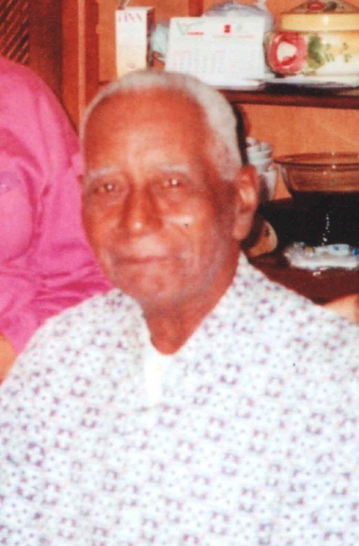
Sr. Etelvino
Homem simples, foi guarda da Sementes Rio Preto. Frequentava o Kardec assiduamente e chegava de bicicleta. Sua maior característica era sua risada fácil e descontraída. Qualquer coisa que você falava, ele ria. Um espírito bom, sem maldade no coração. Eu chegava perto e dizia: “E aí, como vai este Preto Velho?” Ele abria o sorriso e soltava uma gargalhada. Uma alma elevada.

Slide 7
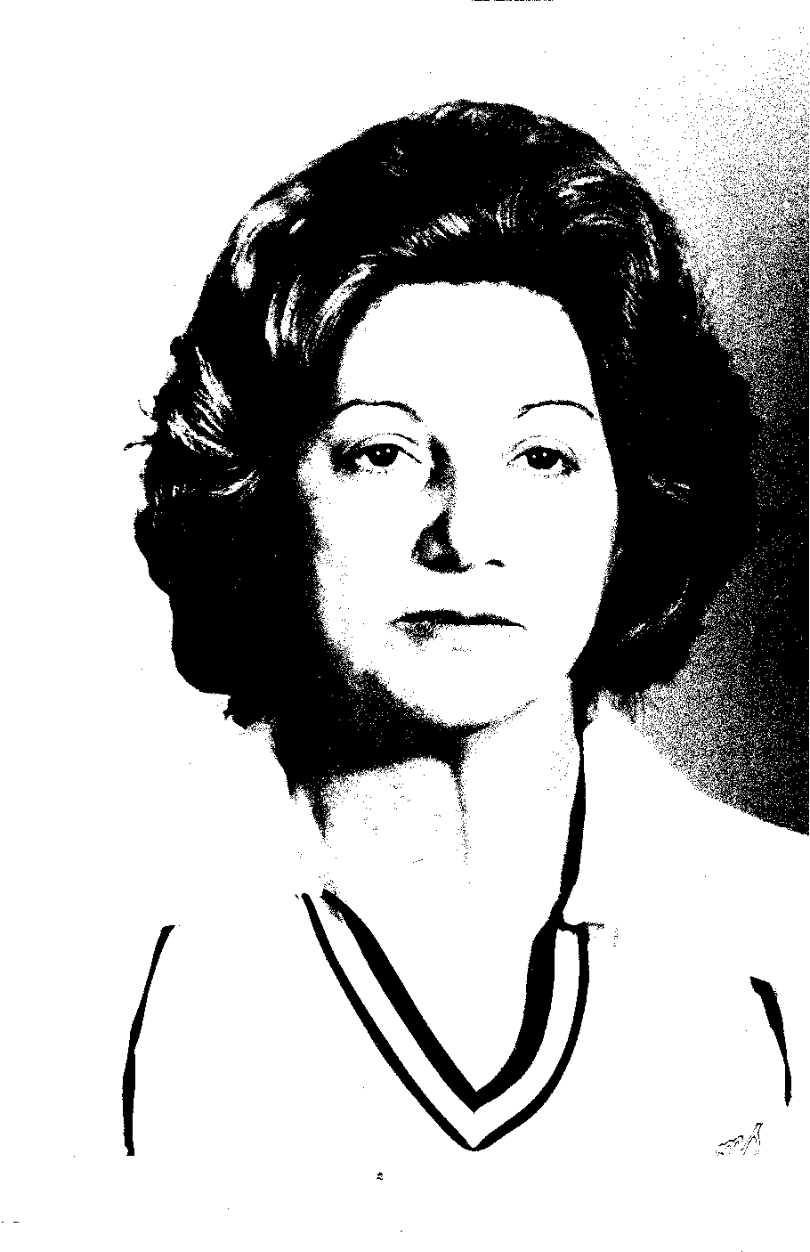
Tercília
Foi a primeira Presidente da Creche de Lívia. Mulher de fibra, carinhosa e prestativa. Tercília era médium atuante tendo realizado grande trabalho em benefício dos espíritos necessitados. Era delicada e fina nos gestos.

Slide 8
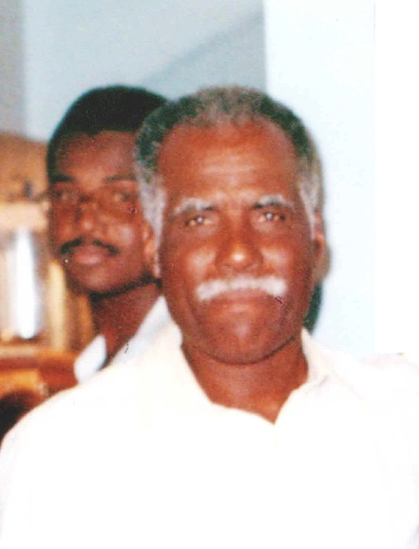
Benedito Domingos
O popular Ditão era carismático e um bom sujeito. Morava com a Dirce, sua esposa, no Kardec. Era “corinthiano roxo”. Sempre prestativo, ajudou em todos os setores do Kardec. Forte e “sacudido”, contrastava com seu jeito simples e simpático. Só ficava “bravo” quando falavam mal do seu Corínthians. Pessoa muito querida de todos nós.

Slide 9
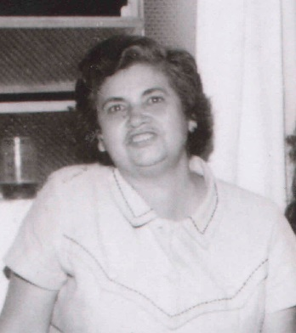
Dona Noca
Noca era médium segura e grande trabalhadora da doutrina espírita. Esposa de Pedro Nominato, foi a primeira coordenadora do Bazar da Pechincha que o Kardec teve. Sempre atenta ao trabalho, era exemplo aos mais jovens.

Slide 10
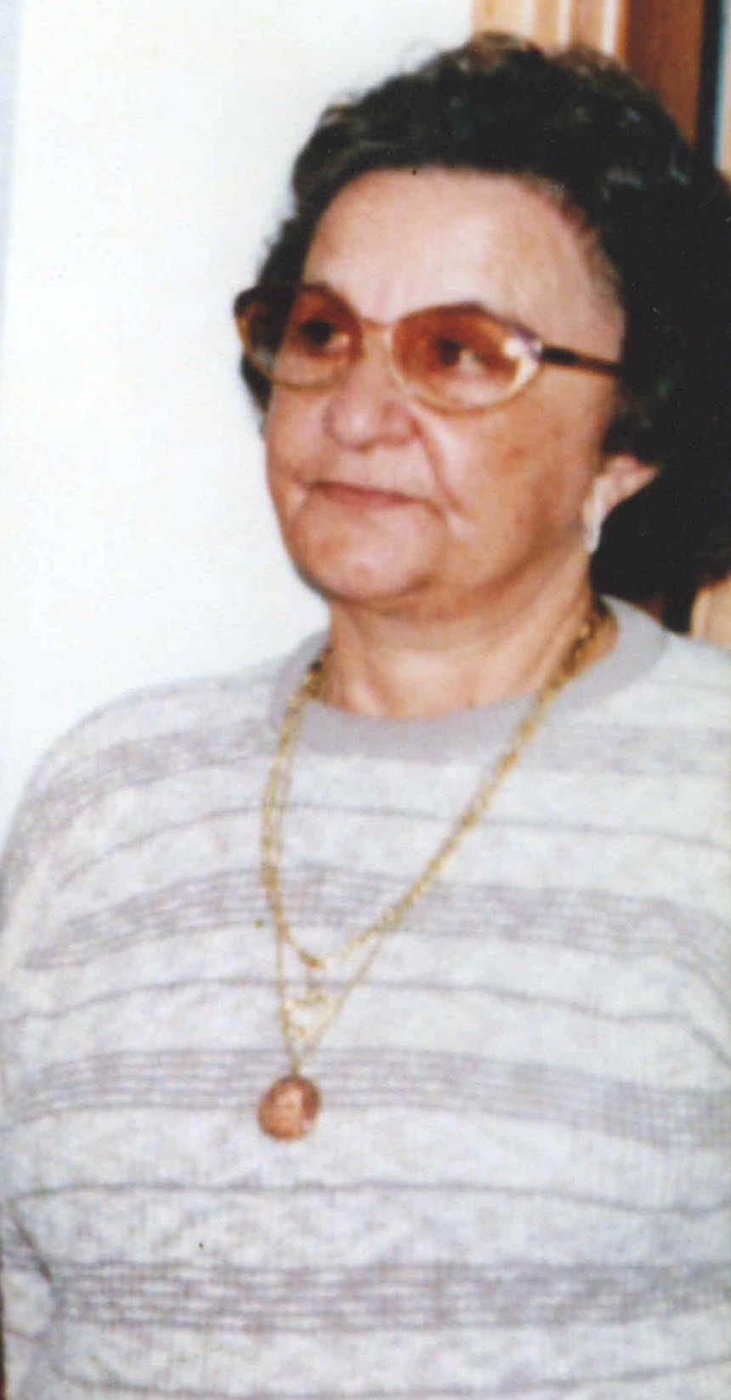
Dona Dina
Mulher cheia de vida e trabalhadora da primeira hora. Não parava para nada e tinha muita fibra, sempre prestativa, caridosa e cuidadora extremada dos netos. Lembramos dela usando de firmeza em seus pontos de vista.

Slide 11
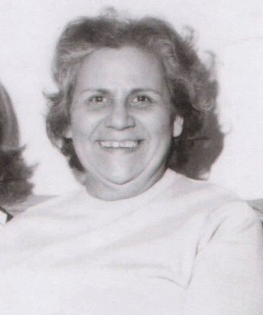
Dona Vina
A Vina era uma pessoa alegre e gentil. Sempre disposta ao trabalho, participou ativamente das reuniões do Kardec. Médium passista, era requisitada para as situações mais difíceis nas reuniões mediúnicas. Uma mulher muito querida por todos nós...

Slide 12
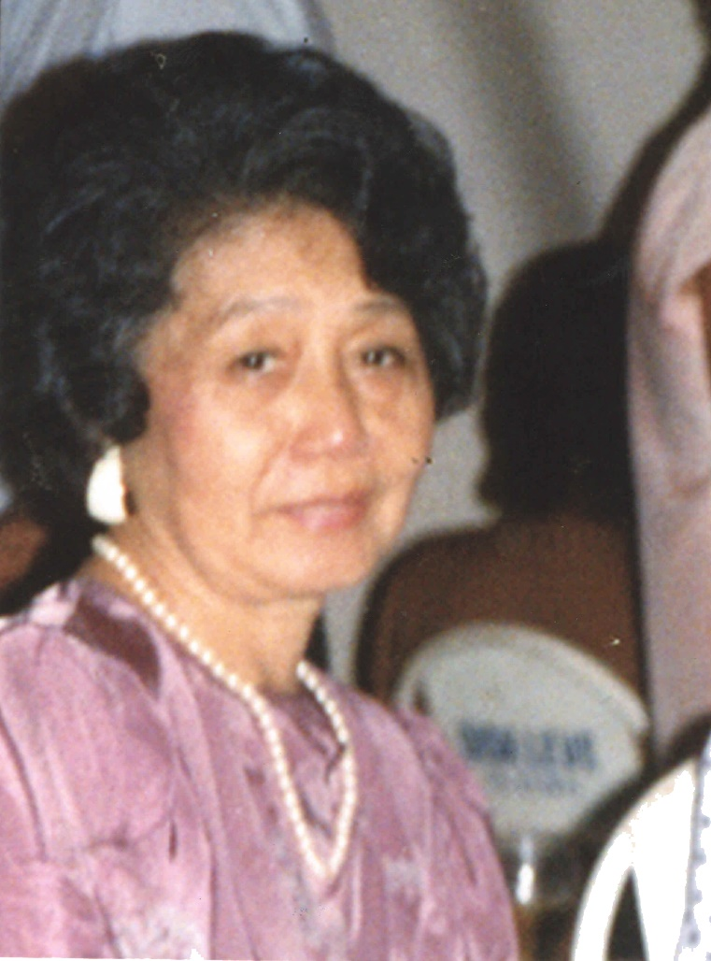
Dona Celeste
Celeste era o tipo de pessoa que, em sua companhia, você se sentia em paz. Irradiava vibração de amor e ternura. Usava da gentileza e educação para relacionar-se com todos, distribuindo simpatia extraída do seu generoso coração. Trabalhou com afinco no Kardec e na Vila Toninho.

Slide 13
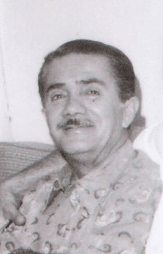
Pedro Nominato
Grande dirigente de reuniões mediúnicas. Pessoa simples e que conhecia Doutrina Espírita. Possuía vibração gostosa e muito fez em prol do Kardec em época difícil. Grande defensor de Kardec e alma generosa que a todos atendia.

Slide 14
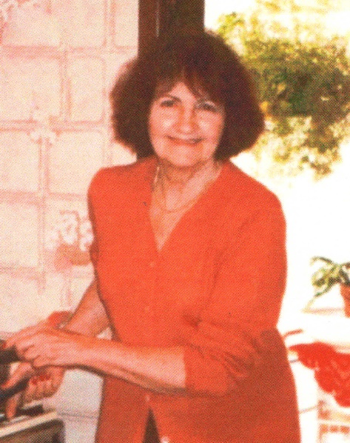
Mercedes Del´Arco
Dona Mercedes era pessoa simples e amorosa. Como médium, trabalhou por anos em favor dos espíritos necessitados. Foi ela que trouxe ao Espiritismo o esposo e toda a família. Fazia parte constante das atividades do Kardec.

Slide 15
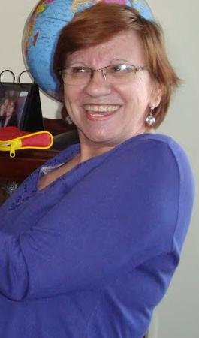
VILMA CHAINÇA
Excelente médium, Vilma trabalhou durante anos na mediunidade. Possuía um coração bom, era reservada e quieta. Formava com o Sr. João um belo casal. Seu jeitinho simples contagiava a todos. O casal sempre foi muito ligado ao Kardec e cedeu por anos a empresa Sementes Rio Preto para nossos tradicionais almoços. Vilma sempre estava à frente na organização.

Slide 16
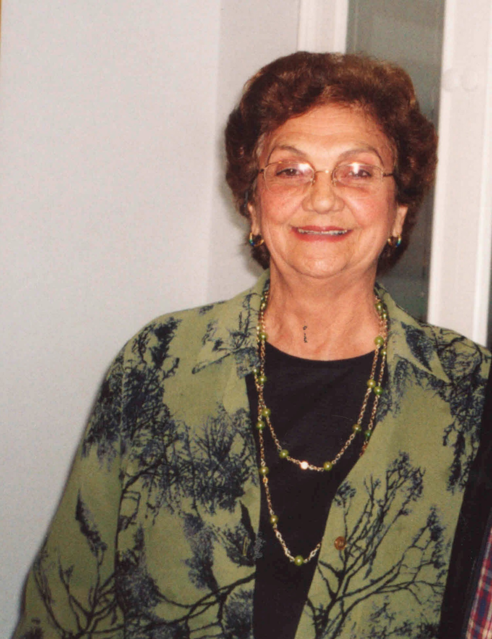
Cidinha
Uma mulher fina, excelente médium, companheira fiel do esposo e trabalhadora ativa da Creche de Lívia e do Kardec. Sempre presente nas reuniões, era atenta aos estudos e participava de todos eventos da casa.

Slide 17
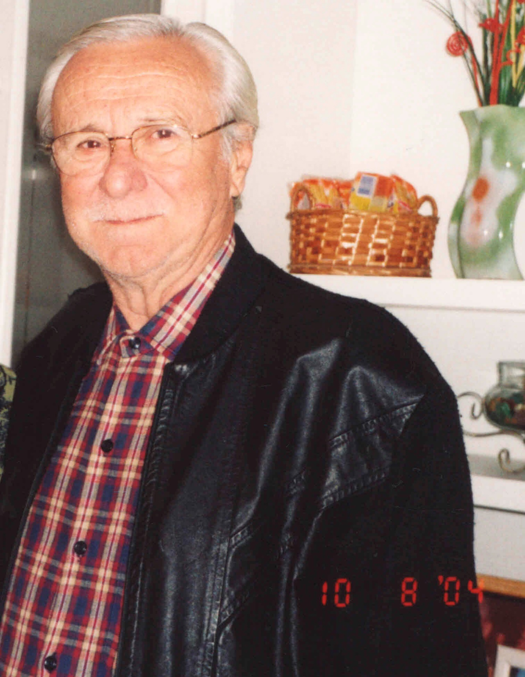
Zezinho
Foi passista e sempre esteve ligado ao Kardec . Colaborou ativamente na construção da Creche de Lívia, homem bom, cujo maior dom era ser amigo de todos.

Slide 18
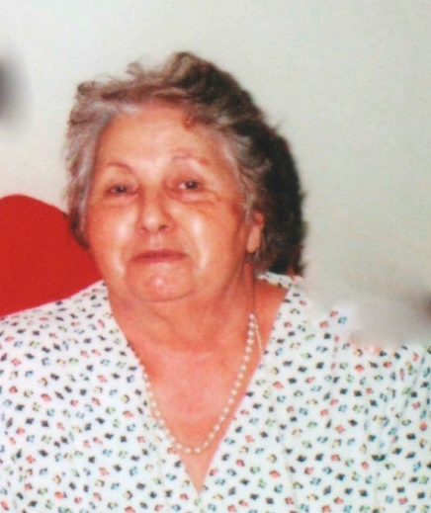
Margarida
Era alegre e positiva. Sua simpatia contagiava. Dirigente de reuniões mediúnicas e médium, sempre trabalhou com os espíritos. Sempre presente nos eventos da Casa doando o que tinha de melhor, sua generosidade e amor. Ensinou espiritismo para muita gente que trabalha até hoje no Kardec.

Slide 19
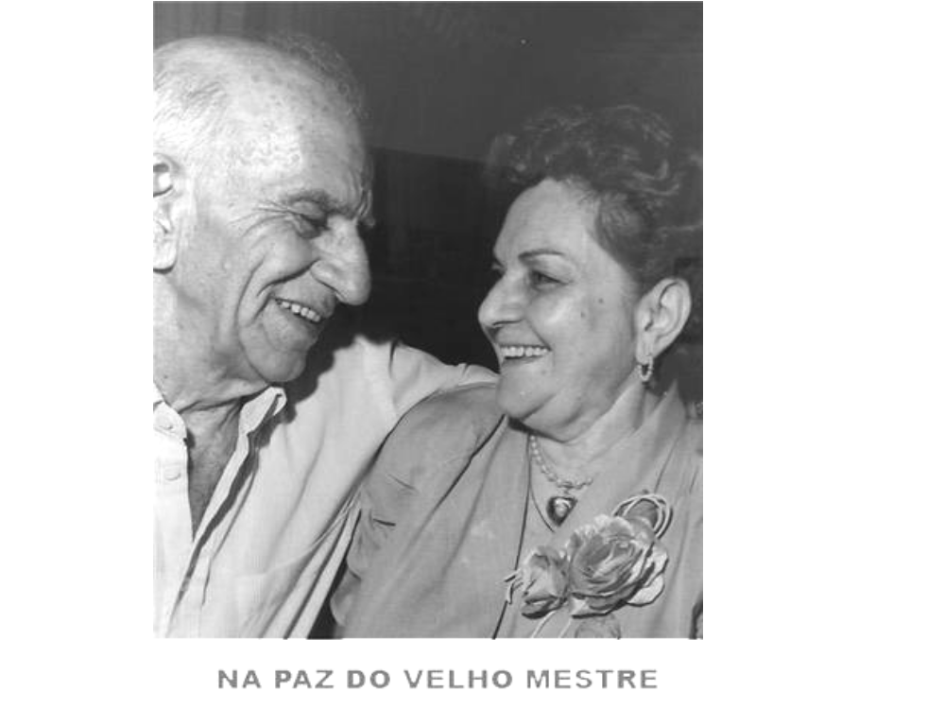
HALIM & LINDA
É difícil separar o casal Halim e Linda. Eram inseparáveis como vemos na foto ao lado.
Linda dedicou sua vida à Creche de Lívia. Uma mulher admirável, simpática, querida por todos e ótima administradora. Médium extraordinária.
Halim tornou-se companheiro dedicado e amoroso. Médium excelente, fazia tudo por ela e pela Creche que tanto amavam.

Slide 20
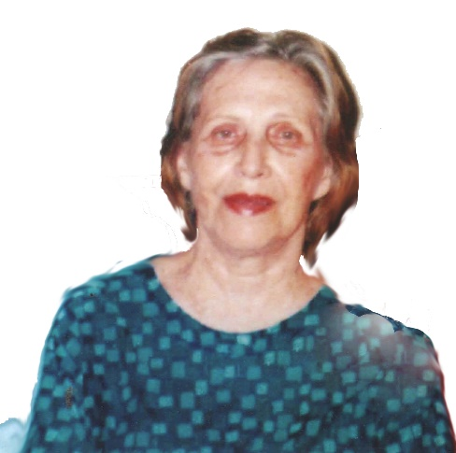
Dona Elba
Esposa querida do Sr. Rubens de Campos. Uma médium de rara qualidade. Conhecia doutrina espírita e ajudava nas orientações às pessoas que buscavam consolo. Uma verdadeira primeira dama. Elba soube abrir espaço para que o marido pudesse se dedicar inteiramente à Doutrina Espírita. Amava a todos e, sempre conciliadora, ouvia e favorecia as pessoas com seu jeito meigo de ser. O Sr. Rubens tinha verdadeira adoração por ela.

Slide 21
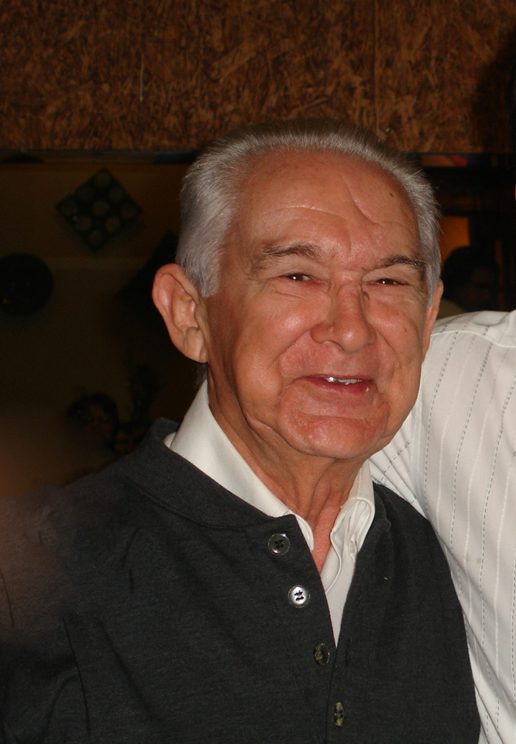
Abílio Del´Arco
Irradiava simpatia e bondade. Com sua generosidade, ajudou a construir/reformar a maioria dos Centros Espíritas de Rio Preto e região. Não era médium e muito menos fazia uma prece sequer em voz alta nas reuniões, mas estava sempre presente colaborando no que pudesse. Entregava mensagens na porta do Kardec às 4ªs e domingos, sempre com um sorriso amigo. Uma alma boa que viveu entre nós doando o que de melhor tinha: bondade e despreendimento.

Slide 22
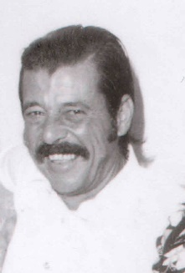
Sebastião Bastos
Tião foi um dos, senão o maior orador espírita que conhecemos. Vivia rodeado de amigos e sua simplicidade era sua maior qualidade, irradiando bondade por onde passava. Fez centenas de palestras em toda a região angariando amigos. Seu sorriso contagiava e suas orientações comoviam. Fila de pessoas se formavam para ouvi-lo. Doutrinador exímio, tinha o jeito certo para acalmar corações em desajuste. Da roça, mantinha o jeitão caboclo com muito orgulho.

Slide 23
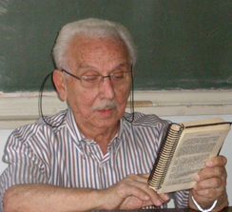
Rubens de Campos
O maior dirigente espírita da região. Estudioso, amoroso, firme nas decisões, defendia a doutrina como poucos. Comentava o Evangelho de forma singular. Habilidade ao doutrinar os espíritos. Muito culto, administrou o Kardec por anos, conseguindo unanimidade sempre. Atendia com carinho dezenas de pessoas no Kardec ou fora dele. Autoridade moral e segurança em suas decisões influenciando gerações. Pai de todos nós...

Slide 24
Que saudades!

